Slide 1
Velocity based training
Specifické formy tréninku

Slide 2
Co je to VBT?
Poměrně rozestoupený pojem
„Použití měření rychlosti pro informování anebo vylepšení tréninkové praxe“
Existuje kontinuum využití. Od doplňku k tradiční preskripci až po plně VBT-řízený trénink.
„every rep as fast as possible“

Slide 3
VBT kontinum
Feedback pro akutní zlepšení výkonu
Předepsání startovní rychlosti cvičení
Hodnocení adaptace pomoci rychlosti
Monitorování únavy napříč tr. jednotkou/jednotkami pomocí rychlosti
Předepsání cut-off rychlosti ke zmírnění únavy
Výpočet denního 1RM pro tréninkový předpis
Preskripce prahu relativní ztráty rychlosti
Preskripce na základě individuální profilu L-v
Plný VBT programming

Slide 4
Proč vlastně rychlost?
Protože rychlost ve sportu vyhrává. (James Tuffano)
Více na čince → nižší rychlost pohybu. Až do okamžiku V1RM (minimal/terminal velocity threshold)
Lineární vtah mezi rychlostí a % 1RM
Cvičením indukovaná únava (únava → ↓ rychlost)
Na základě výše uvedeného můžeme použít rychlost pro přesný objektivizovaný předpis zatížení a objemu pro každou TJ respektující fluktuaci únavy a připravenosti

Slide 5
Feedback
Vizuální a verbální feedback rychlosti funguje (MxŽ, sporotvciXnesportující, mladíXstaří)
Rozdílné metody:
  Frekvence – lepší pro každé opakování než pro sérii
  KVAL x KVANT – KVANT > samotné video
  Svědomitost (Conscientiousness) – sportovci s nízkou úrovní svědomitosti z feedbacku benefitují více, když je poskytnuta verbální podpora
  Motivace a soutěživost – pokud je vizuální feedbacky, tak zlepšení
  Vnitřní a vnější motivace – vnitřní preferuje vizuální, vnější akustický
  Povzbuzení – zlepšuje rychlost a power
Vede i ke zlepšení psychologické charakteristiky (motivace, soutěživost)
Výzkumy doporučují feedback (ES je typicky > 0,2 proti K.S.)

Slide 6
Rozdílné typy rychlostí
Mean velocity (MV) – průměrná rychlost koncentrické fáze
Peak velocity (PV) – špičková rychlost v koncentrické fázi
Mean propulsion velocity (MPV) – rychlost v akcelerační fázi koncentrického pohybu (a > g = 9,81 m∙s⁻²)
MV je ovlivněno brzdivou fází, MPV nikoli

Slide 7
Monitoring během testování
Tradiční (BP, SQ)
Balistická cvič (BP odhody, VJ)
Pro nízké a střední zátěže (<70%1RM) je doporučeno použít bal. cvičení (absence brzdivé fáze)
MV a MPV je problematické při balistice (detekce take-off, zahrnutí letové fáze do koncentrické f.) → občas se ve studiích vyskytnou proto nepochopitelné výsledky (BP > BP_{balist.})
Doporučení:
  _{Balistická cvičení – PV}
  >70%1RM – MV,MPV (víceméně je to jedno, jakou metriku)

Slide 8
Monitoring během tréninku
Tři základní aplikace:
  Odhad 1RM
  Prekripce objemu a relativní intenzity založená na výchylce ztráty rychlosti
  Zvýšená motivace skrze feedback v reálném čase
Pro odhad 1RM má vyšší realibilitu MV než MPV (MV přístroje přesněji měří)

Slide 9
Predikce 1RM
Obecný VS individualizovaný L-V (load-velocity) profil
Na základě znalosti regresní křivky obecného LV profilu jsme schopni z jediného submax liftu est1RM (víme MV a kg)
  Cvik, provedení (e-k, pouze koncentrika), pohlaví a zařízení
  U velmi lehkých liftů je křivka hodně individuální
Ind. LV profil výše uvedené překonává
  Více zátěžemi určíme LV model, kdy odhadujeme 1RM na základě asociace MV s 1RM (V1RM)
  Klíč je tedy určit správně V1RM, ale stačí používat doporučení (násl. tabulka) nebo experimentální data (neexistuje ale studie, která by potrvrdila nadřazenost jednoho přístupu). Minimum velocity threshold (MVT) lze také zjistit při posledním opakování v sérii do selhání
  Díky tomu, že individuální LV vztah je vysoce lineární, stačí v podstatě 2 lifty pro est1RM (např. ~45 a 85% 1RM) – pozor na validitu pro DK, přímé měření 1RM je přesnější

Slide 10
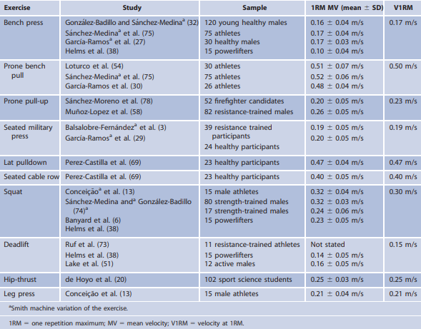

Slide 11
LV profil #1
1. TJ
2. TJ
WU
3x3 @20, 40 a 60 %1RM
1x1@90%
5 pokusů pro přímé stanovení 1RM
Pokud úspěšný, tak +(0,5-2,5kg)
Poslední úspěšný => 1RM + V1RM
48 hodin rest
3x3@20, 40, 60 % => nejrychlejší opáčko (MV)
2x1@80, 90 %
Nasypat do Excelu, promíchat, lineární regrese ☺

Slide 12
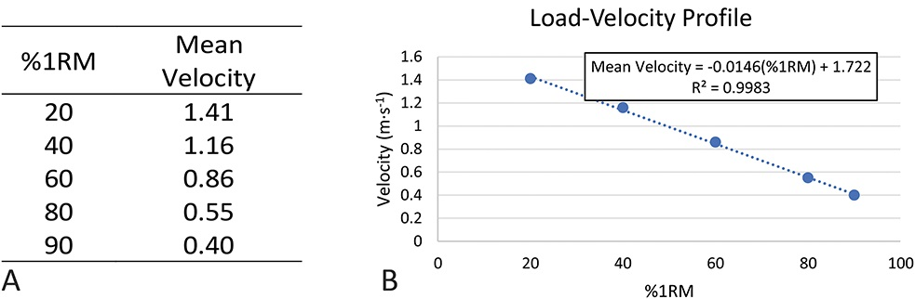
LV profil #2

Slide 13
Load-velocity-power vztah pro zadní dřep

Slide 14
Metody VBT
Metoda | Zátěž | Série | Opakování | Odpor
Průměrná rychlost série | Odpor je stanoven z profilu LVP. Cílem je být do 0.06 m·s⁻¹ od stanovené rychlosti. Pokud prům. rychlost série ±0.06 m·s⁻¹, odpor je upraven o 4–5% 1RM. | P | P | F
Průměrná rychlost série + práh poklesu rychlosti | Odpor je stanoven z profilu. Počet sérií je předepsán s nastavením prahu ukončení série (např. 20% ztráta rychlosti). Rychlost provádění pohybu musí být v cílové zóně (např. 0.74–0.88 m·s⁻¹ pro zadní dřep). Pokud se nedaří, odpor je nutno upravit. | P | F | F
Cílová rychlost + práh poklesu rychlosti | Stanovená startovní rychlost nebo rozmezí (např. 0.70–0.75 m·s⁻¹) Upravuje se odpor pro udržení rychlosti. Práh poklesu rychlosti (např. 10%) je stanoven pro ukončení série. Pro následující set se upraví , if startovní rychlosti je větší něž ±0.06 m·s⁻¹ cílové ryhclosti, přidá se 30 sekund pauzy. Pokud i následující zůstavají mimo rozsah rychlosti, odpor je upraven o 4–5% 1RM. | P | F | F
Zafixované série + práh poklesu rychlosti | Odpor stanoven z LVP. Práh poklesu rychlosti je stanoven pro ukončení série (např. 10%). | P | F | P
Celkový počet opakování + flexibilní série + práh poklesu rychlosti | Před TJ je stanoven celkový počet opakování (např. 25). Odpor je stanoven z LVP, vč. prahu poklesu rychlosti. Tzn. dělá se tolik setů, abych se odjel předepsaný počet opakování. | F | P | P
Zafixované série + rychlostní práh + limit opakování | Zátěž předepsána z LVP nebo cílová rychlosti; práh poklesu rychlosti je předepsán (např. 10 %). Dále nastaven horní limit počtu opakování v sérii (např. 5 opak). Sportovec cvičí dokud nedocvičí počet opakování v sérii nebo rychlost neklesne pod. | P | F | P

Slide 15
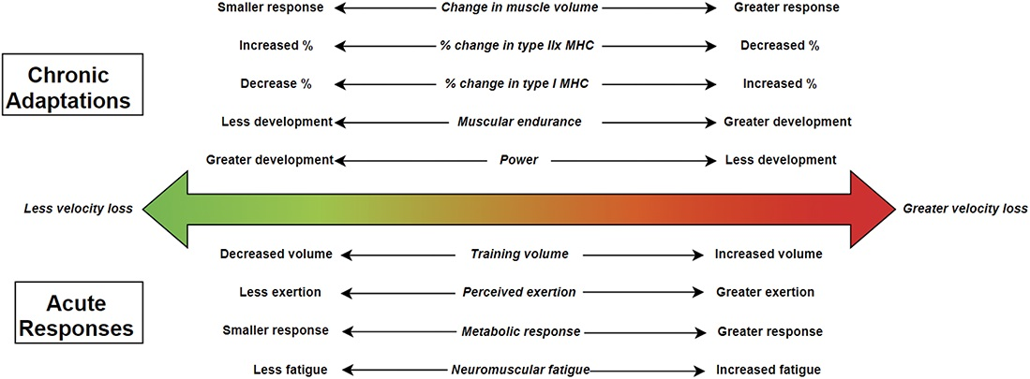

Slide 16
Program (1 zápas týdně)
Table 6 - Example of how velocity-based training for the back-squat exercise can be applied during a training week with one match
 | Sunday | Monday | Tuesday | Wednesday | Thursday | Friday | Saturday
1-Match training wk
Velocity loss threshold | Rest | 30% velocity loss | Rest | 20% velocity loss | 10% velocity loss | Rest | Match day
Intensityª (∼m·s⁻¹/% 1RM) | Rest | ∼0.70 m·s⁻¹/∼65% 1RM | Rest | ∼0.55m·s⁻¹/∼82% 1RM | ∼1.00–0.60 m·s⁻¹/∼30–75% 1RM | Rest | Match day
Volume | Rest | ∼9 repetitions per set | Rest | ∼4–5 repetitions per set | ∼2–6 repetitions | Rest | Match day
Internal response | Rest | ↑↑↑ Metabolic response & perception of effort | Rest | ↑↑ Metabolic response and perception of effort | ↑ Metabolic response ↑ ↔ perception of effort | Rest | Match day
Fatigue response | Rest | ↑↑ Perceived soreness ↓↓ Neuromuscular function | Rest | ↑ Perceived soreness ↔↓ Neuromuscular function | ↔↓ Perceived soreness ↑ ↔ Neuromuscular function | Rest | Match day

Slide 17
Program (2 zápasy týdně)
Table 7 - Example of how velocity-based training for the back-squat exercise can be applied during a training week with 2 matches
 | Sunday | Monday | Tuesday | Wednesday | Thursday | Friday | Saturday
2-Match training wk
Velocity loss threshold | Rest | 10% velocity loss | Rest | Match day | 10% velocity loss | Rest | Match day
Intensityª (∼m·s⁻¹/% 1RM) | Rest | ∼0.55m·s⁻¹/∼82% 1RM | Rest | Match day | ∼0.70m·s⁻¹/∼65% 1RM | Rest | Match day
Volume | Rest | ∼2–3 repetitions | Rest | Match day | ∼5 repetitions | Rest | Match day
Internal response | Rest | ↔ Metabolic response ↑ ↔ perception of effort | Rest | Match day | ↑ Metabolic response ↑ ↔ perception of effort | Rest | Match day
Fatigue response | Rest | ↔↓ Perceived soreness ↑ ↔ Neuromuscular function | Rest | Match day | ↔↓ Perceived soreness ↑ ↔ Neuromuscular function | Rest | Match day

Slide 18
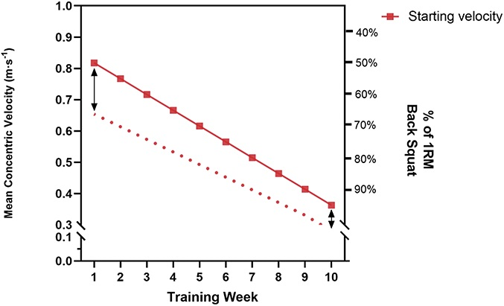
Lineární periodizace
20 % ztráty rychlosti → snížení objemu v průběhu cyklu

Slide 19
VBT zařízení
LPT (lineární poziční transducer) – Tendo, GymAware
  spočívá na principu navíjení „lanka“ do zařízení a z jeho dráhy a času jsou vypočívány rychlostní, silové a výkonové metriky. Frekvence analýzy metrik není dána za časového hlediska, nýbrž z dráhového. Tedy každý údaj je analyzován po 1 cm odvinutého lanka.
Akcelerometr – Push band
  Spočívá v analýze zrychlení v čase. Akcelerometry obsahují též gyroskop, který snímá pohyb ve 3-D. Pozor na frekvenci měření, udává se v Herzích a čím vyšší, tím lepší. Například frekvence 240Hz může být velmi zkreslená oproti frekvenci 1000Hz (PV)
2D/3D video - MyLift (validováno, iOS, Android), metric.coach (iOS), RepSpeed (iOS, Android)
  Princip vysokofrekvenčního záznamu v kolmé projekci proti předem známému rozměru objektu (typicky koutouč, 45 cm) + semiautomatický tracking trajektorie

Slide 20
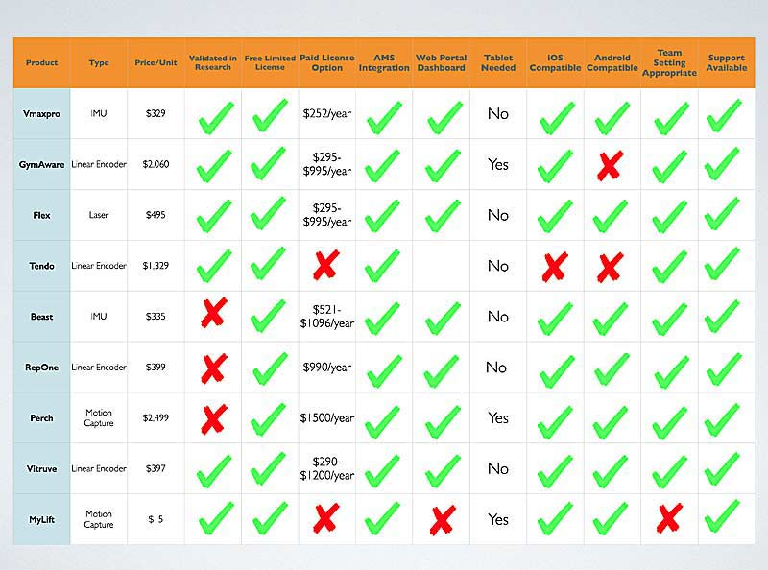

Slide 21
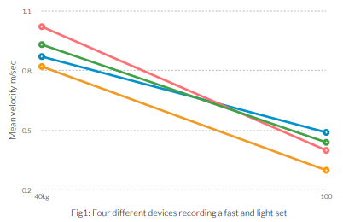
Závěry
Jedna z regulačních metod rozvoje silových schopností
Je potřeba znát přístrojové a SW limity
Není potřeba používat vždy a na všechny cviky
Respektovat individuálnost (antropometrie ovlivňuje V1RM)
Kvantifikované srovnání výkonnosti sportovce v čase
Every rep as fast as possible!

Slide 22
Literatura
Signore, N. ([2022]). Velocity-based training: how to apply science, technology, and data to maximize performance. Human Kinetics.
Weakley, J., Mann, B., Banyard, H., McLaren, S., Scott, T., & Garcia-Ramos, A. (2021). Velocity-based training: From theory to application. Strength & Conditioning Journal, 43(2), 31-49.
  https://journals.lww.com/nsca-scj/fulltext/2021/04000/velocity_based_training__from_theory_to.4.aspx
Slajdy z workoshopu „Velocitybasedtrainingod vědy k praktické aplikaci“ (Bc. Radek Gwuźdź https://www.instagram.com/gwradek21/ , Mgr. Jan Pádecký) a workshopu J. Tuffano
Training with velocity (J. Tober)
  https://assets.website-files.com/606e9d26b5e253fc0880655c/61e8b573b7c3bc5707c83771_Training%20with%20Velocity%20eBook%202nd%20edition%20(Jan-22)%20(1).pdf

